Slide 1
PROJET 4 — CFD
Cavité entraînée à haut Reynolds
Le problème et les deux méthodes numériques
Cours Numerical Methods — Vicquelin & Vié, 2025-26
Notes:
Présentation du problème de la cavité entraînée et des deux méthodes numériques retenues. Tout vient du poly Numerical Methods (Vicquelin & Vié).

Slide 2
1 · LE PROBLÈME
Une boîte carrée dont le couvercle glisse
couvercle U_{t}(t)
Trois parois fixes : u = v = 0.
Le couvercle glisse vers la droite et entraîne le fluide par frottement visqueux : un grand tourbillon se forme, dans le sens horaire.
Il démarre en douceur, pour éviter un choc numérique :
Adimensionnement : L = U = ρ = 1
Un seul paramètre : Re
3 parois fixes : u = v = 0
2
Notes:
Trois parois fixes, un couvercle qui glisse vers la droite. Par frottement visqueux il entraîne le fluide : un grand tourbillon horaire. Le couvercle démarre en douceur pour éviter un choc numérique. Après adimensionnement, il ne reste qu'un paramètre : Re.

Slide 3

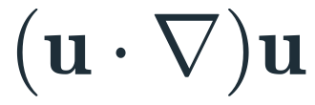
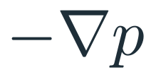
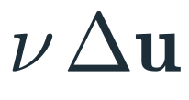
1 · LE PROBLÈME — §7.2
La pression n'a pas d'équation d'évolution
Temps
Advection
Pression
Diffusion
La variation de la vitesse.
Le fluide transporte sa propre vitesse : terme non linéaire.
Pousse le fluide.
La viscosité lisse les écarts de vitesse.
Point clé : p prend, à chaque instant, la valeur qui impose ∇·u = 0.
Les deux méthodes sont deux façons de traiter cette contrainte.
3
Notes:
Navier-Stokes incompressible. Quatre termes. Le point clé : il n'y a pas d'équation pour p. p est la valeur qui, à chaque instant, rend la vitesse à divergence nulle. M1 et M2 sont deux manières de traiter cette contrainte.

Slide 4
1 · LE PROBLÈME
Re fixe le régime de l'écoulement
Re compare l'advection, qui crée des structures fines, à la diffusion, qui les efface.
PARTIE A
PARTIE B
PARTIE C
Re = 100
Re = 400 – 5000
Re > 8000
Stationnaire et lisse
Stationnaire, plus riche
Instationnaire
Tourbillon principal un peu décalé vers le haut et la droite.
Le tourbillon se recentre ; des tourbillons secondaires naissent dans les coins du bas.
Au-delà de Re_{c} ≈ 8000 (7400–8050), la solution oscille périodiquement : bifurcation de Hopf.
Re croissant : l'advection l'emporte de plus en plus sur la diffusion
4
Notes:
Re compare l'advection à la diffusion. A Re = 100 tout est stationnaire et lisse (Partie A). Entre 400 et 5000, toujours stationnaire mais avec des tourbillons de coin (Partie B). Au-delà de Re_c ~ 8000, la solution stationnaire devient instable et oscille (Partie C).

Slide 5
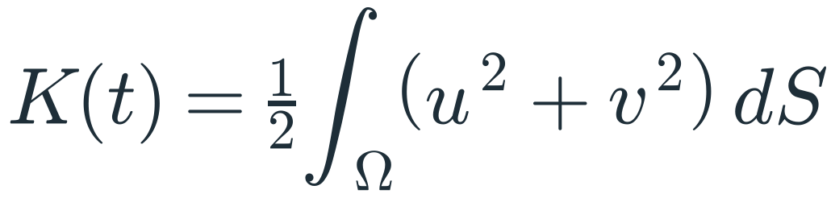
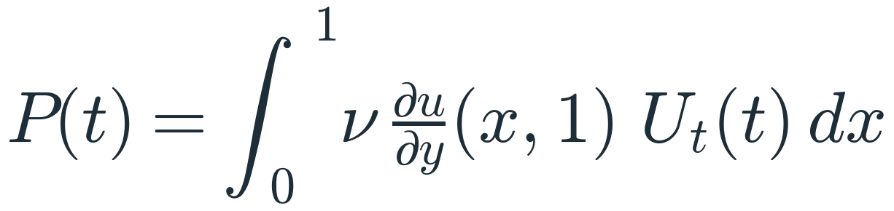
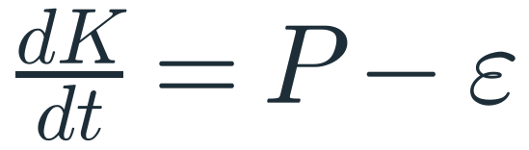
1 · LE PROBLÈME
Deux diagnostics pour suivre l'écoulement
K(t) — énergie cinétique totale
P(t) — puissance injectée
Part de 0 et monte. Ensuite : constante → régime stationnaire ; oscillante → régime périodique.
Frottement visqueux au couvercle (𝜈 ∂u/∂y), multiplié par sa vitesse, intégré sur sa longueur.
Le couvercle apporte l'énergie (P), la viscosité la dissipe (ε).
En régime stationnaire, les deux s'équilibrent : P = ε.
5
Notes:
K est l'énergie cinétique totale : constante en stationnaire, oscillante en périodique. P est la puissance que le couvercle injecte par frottement. Les deux sont liés par le bilan dK/dt = P - dissipation.

Slide 6
2 · LES MÉTHODES
Une grille colocalisée commune aux deux méthodes
(N+1) × (N+1) nœuds régulièrement espacés, h = 1/N.
Les nœuds de bord sont sur les parois : les conditions aux limites s'y imposent directement.
Colocalisée : u, v et p sont rangés aux mêmes points (grille des workshops, pas de grille décalée MAC).
Dans le code : f[i, j] ↔ f(x_{i}, y_{j})
Nœuds intérieurs : f[1:-1, 1:-1]
couvercle
parois fixes
nœuds intérieurs
h
x_{i} = i h, y_{j} = j h, h = 1/N (ici N = 8)
6
Notes:
Même grille pour M1 et M2, comme dans les workshops. Les nœuds de bord sont sur les parois, donc les conditions aux limites s'imposent directement. u, v et p aux mêmes points.

Slide 7
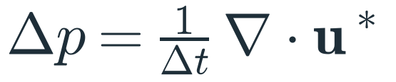
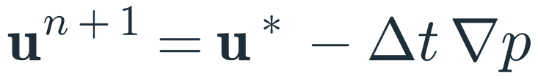
2 · MÉTHODE M1 — §7.3.2, WORKSHOP 15
M1 — Projection : prédire, puis corriger
1
Prédiction
2
Poisson pour p
3
Correction
On avance sans la pression : en général ∇·u* ≠ 0.
Obtenu en imposant ∇·u à n+1 nul dans la correction.
On retire la partie de u* qui viole l'incompressibilité : c'est la projection.
Conditions aux limites
Vitesse : u = v = 0 aux parois fixes ; u = Uₜ(t) et v = 0 au couvercle.
Pression : ∂p/∂n = 0 (décentré ordre 1, §4.2.2.2), et p fixé en un point : sinon p n'est défini qu'à une constante près.
7
Notes:
On avance d'abord la vitesse sans la pression : u* ne respecte pas l'incompressibilité. On cherche p pour que la vitesse corrigée soit à divergence nulle : en prenant la divergence on obtient un Poisson pour p. Puis on corrige. Condition sur p : Neumann, et on fixe p en un point.

Slide 8
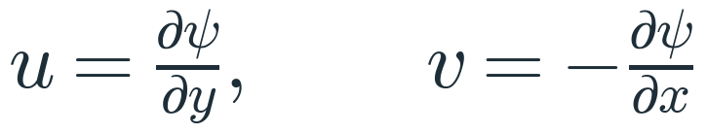
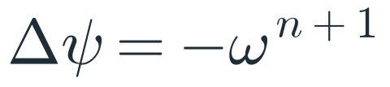
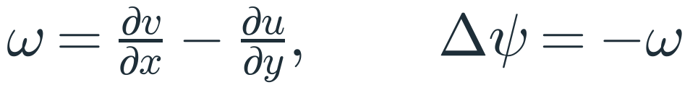

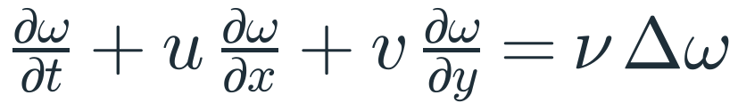
2 · MÉTHODE M2 — §7.3.4
M2 — ψ–ω : faire disparaître la pression
Changement d'inconnues
Un pas de temps
Fonction de courant ψ
1
Avancer la vorticité (Euler explicite)
→ ∇·u = 0 automatiquement ; iso-ψ = lignes de courant
2
Vorticité ω
Résoudre le Poisson pour ψ
→ rotationnel de NS : le terme ∇p disparaît
3
Déduire la vitesse (différences centrées)
Bords : ψ = 0 aux parois ; ω de paroi → slide suivante.
8
Notes:
En 2D on change d'inconnues. Avec la fonction de courant, la divergence est nulle par construction. En prenant le rotationnel de NS, la pression disparaît : il reste une équation de transport pour la vorticité, et un Poisson qui relie psi et omega.

Slide 9

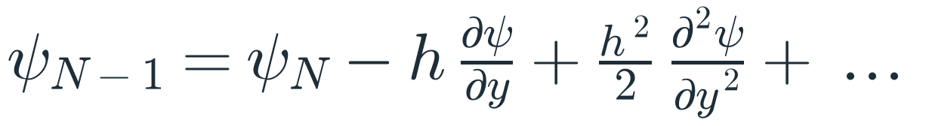

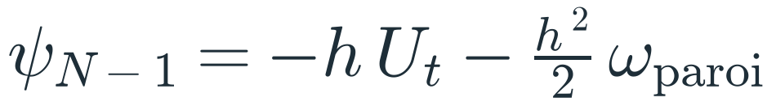
2 · MÉTHODE M2 — CONDITIONS AUX LIMITES
Vorticité de paroi : la formule de Thom
Au couvercle (j = N), on connaît :
ψ_{N} = 0 : la paroi est imperméable.
∂ψ/∂y = u = U_{t} : le fluide colle au couvercle.
ψ constant le long de la paroi ⇒ ∂²ψ/∂x² = 0, donc ω_{paroi} = −∂²ψ/∂y².
FORMULE DE THOM
Taylor de la paroi vers le 1er nœud intérieur (§2.1) :
Parois fixes (U_{t} = 0) :
On remplace, puis on isole ω :
Recalculée à chaque pas à partir du ψ courant.
9
Notes:
On ne connaît pas omega à la paroi. On le reconstruit par un développement de Taylor de psi depuis la paroi vers le premier nœud intérieur. Au couvercle : psi = 0, dpsi/dy = U_t, et omega paroi = - d2psi/dy2. On isole omega : formule de Thom.

Slide 10
2 · LES MÉTHODES
M1 et M2 : deux constructions, une validation croisée
 | M1 — Projection | M2 — ψ–ω
Pression | calculée à chaque pas (Poisson) | éliminée (rotationnel)
Incompressibilité | imposée par la projection | automatique (ψ)
Point délicat | condition aux limites sur p | ω à la paroi (Thom)
Généralisable en 3D | oui | non, spécifique au 2D
Deux constructions très différentes qui donnent le même résultat : une validation croisée solide (Partie A, avec Ghia 1982).
10
Notes:
M1 calcule la pression, M2 l'élimine. Deux méthodes construites très différemment : si elles donnent le même résultat, c'est une validation solide, en plus de Ghia.

Slide 11

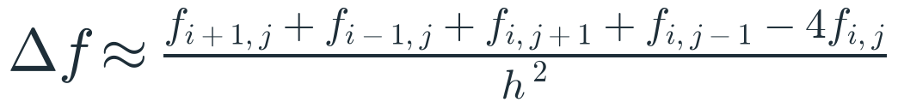
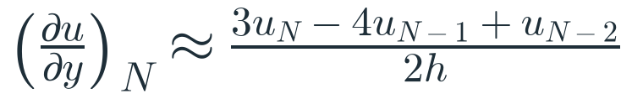
2 · LES MÉTHODES
Des briques communes, toutes tirées du cours
§3.1
§2.3
§2.2 · §5.6.2
Temps : Euler explicite
Diffusion : 5 points, ordre 2
Advection : deux options
Centrée ordre 2 ou upwind ordre 1
Le plus simple, mais limite Δt.
Le schéma de tous les workshops.
Le choix « sage / malheureux ».
§4.3.1
Aide-mémoire §2.6
§5.3
Poisson (p ou ψ) : LU creuse
∂u/∂y au couvercle (pour P)
Pas de temps : stabilité
A ne change jamais → factorisée une seule fois (splu)
Fourier, CFL upwind, C² ≤ 2 Fo
Puis deux remontées triangulaires par pas.
Décentré ordre 2 : pas de nœud au-dessus.
Détail sur les deux slides suivantes.
11
Notes:
Les deux méthodes partagent les mêmes briques. Le choix intéressant est l'advection : centrée ou upwind. Le Poisson est résolu par LU creuse factorisée une seule fois car la matrice ne change pas.

Slide 12
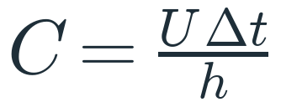
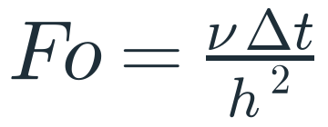
2 · STABILITÉ — §5.3
Stabilité : ce qui fixe le pas de temps Δt
Courant : fraction de maille parcourue par le fluide en un pas
Fourier : la même idée, pour la diffusion
Cas | Condition de stabilité | Conséquence
Diffusion, Euler, 2D (§5.3.3) | Fo ≤ 1/4 | Δt ≤ h² / (4𝜈)
Advection upwind, Euler (§5.3.3) | Cₓ + Cᵧ ≤ 1 | au plus une maille par pas
Advection centrée seule, Euler (§5.3, ex. 9) | toujours instable | —
Centrée + diffusion, Euler (§5.3.1.4) | C² ≤ 2 Fo ≤ 1 | Δt ≤ 2𝜈/U² = 2/Re
Le schéma centré n'est stable que grâce à la diffusion.
12
Notes:
Deux nombres : Courant pour l'advection, Fourier pour la diffusion. Le point surprenant : le centré avec Euler est instable seul, il n'est stabilisé que par la diffusion, ce qui donne dt <= 2/Re.

Slide 13
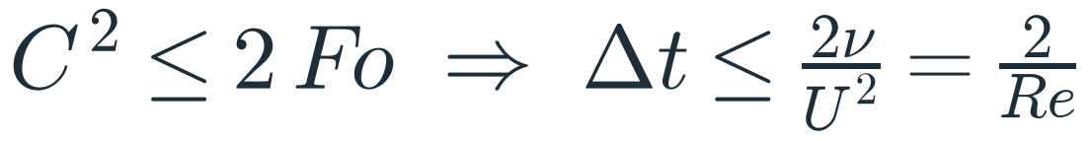
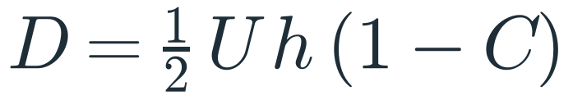
2 · LE CHOIX SAGE… OU MALHEUREUX
Centré ou upwind : précision contre robustesse
CENTRÉ ORDRE 2 · SAGE
UPWIND ORDRE 1 · MALHEUREUX
Précis : pas de diffusion parasite.
Robuste, mais diffusif (équation modifiée, §5.4.2.1).
Les h² se simplifient : la limite ne dépend pas de la grille.
Re = 10⁴, N = 128 : D ≈ 4·10⁻³ ≫ 𝜈 = 10⁻⁴.
≈ 1,5 M pas
Re_{eff} ≈ 250
à Re = 10⁴ pour t ≈ 300 (Δt ≤ 2·10⁻⁴) : c'est ce coût qui limitera le Re de la Partie C.
Le schéma voit un écoulement stationnaire : l'upwind efface les oscillations cherchées en Partie C.
13
Notes:
Centré : précis, mais dt <= 2/Re indépendamment de la grille. A Re = 1e4, 1,5 million de pas pour t = 300 : c'est le coût. Upwind : l'équation modifiée montre une diffusion numérique D = Uh(1-C)/2, 40 fois nu à Re = 1e4 et N = 128. Le schéma voit Re ~ 250 : stationnaire, plus d'oscillations.

Slide 14
En résumé
1
Une boîte dont le couvercle glisse, un seul paramètre Re ; on suit K (énergie) et P (puissance injectée).
2
Difficulté : p n'a pas d'équation propre. M1 la calcule par un Poisson ; M2 l'élimine avec ψ–ω.
3
Briques communes : Euler explicite, laplacien 5 points, Poisson par LU factorisée une seule fois.
4
Le cœur : l'advection. Centré précis mais Δt ≤ 2/Re ; upwind robuste mais trop diffusif, il tue les oscillations.
Notes:
Les quatre idées à retenir.

